Slide 1
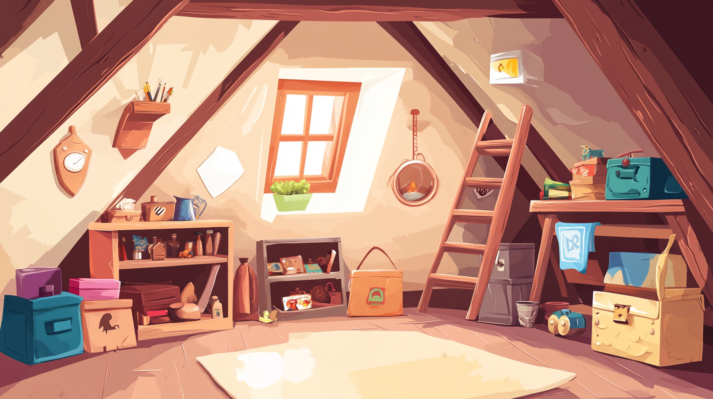






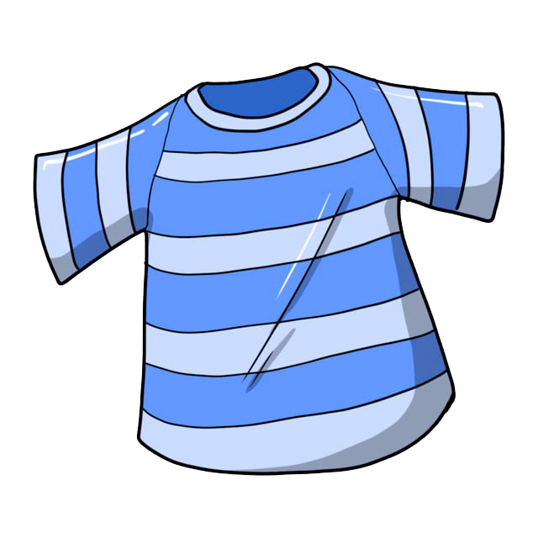
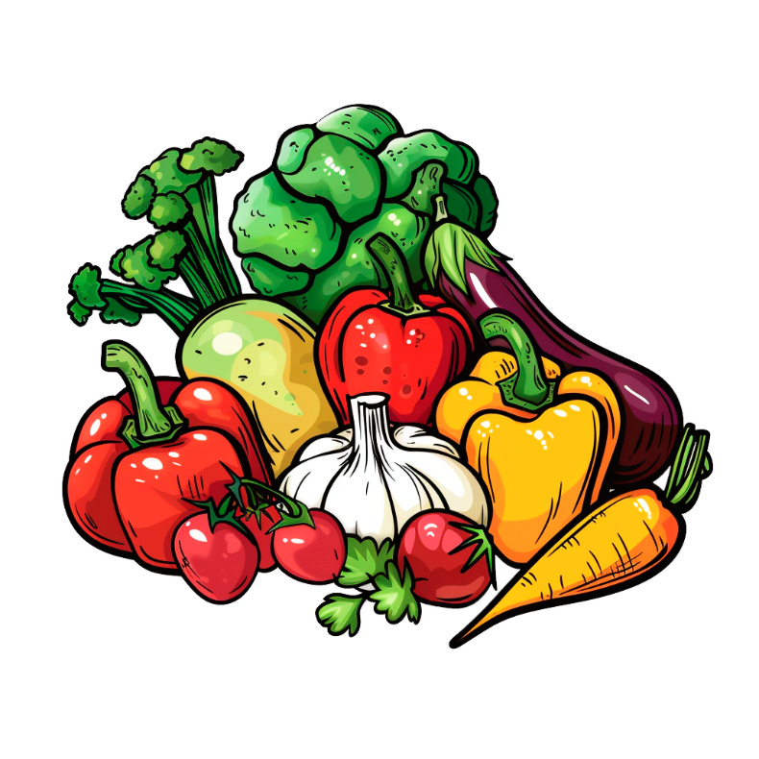




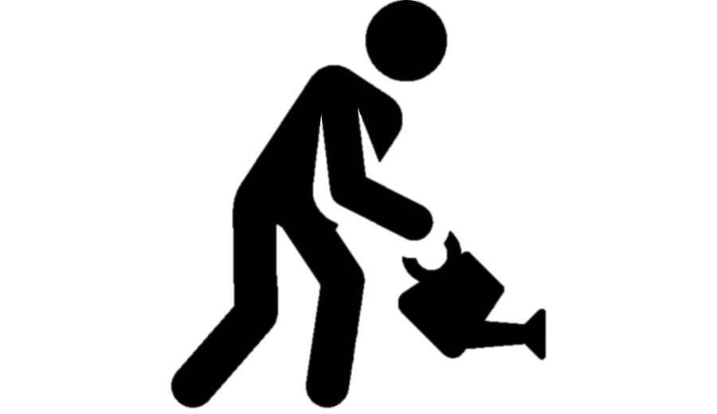


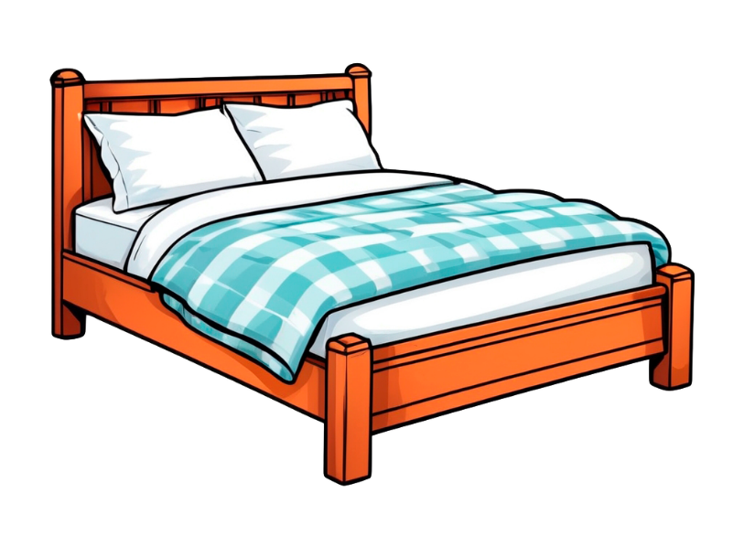


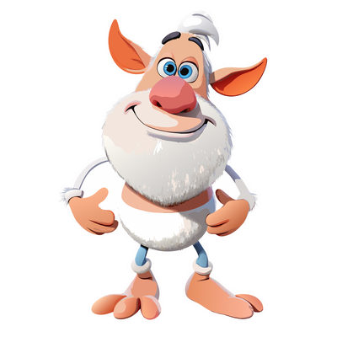

Із овочами що робила?
Що з книжкою робила?
Із собакою що робила?
Із футболкою що робила?
Що на ліжку робила?
Із супом що робила?
Із квітами що робила?
У басейні, що робила?
З піснею що робила?

